Slide 1
«СОЛНЦЕ, ВОЗДУХ И ВОДА»

Slide 2
Цель: формировать представление о здоровом образе жизни; дать детям представление о том, какое большое значение имеют воздух, вода и свет для всего живого на земле, расширить знания о роли воды, воздуха, солнца в жизни человека; формировать знания о том, что природа является источником здоровья; сформировать знания о предметах личной гигиены и понятии – личная гигиена. Задачи: Расширять представление детей о предметах быта, связанных с культурно- гигиеническими привычками, о том что природа является источником здоровья

Slide 3
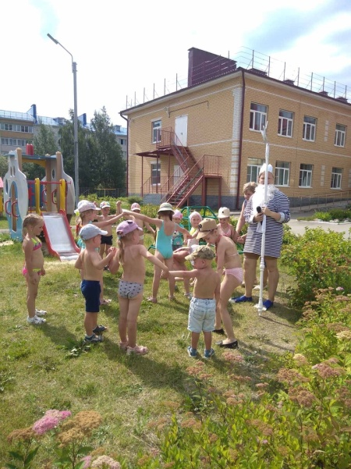
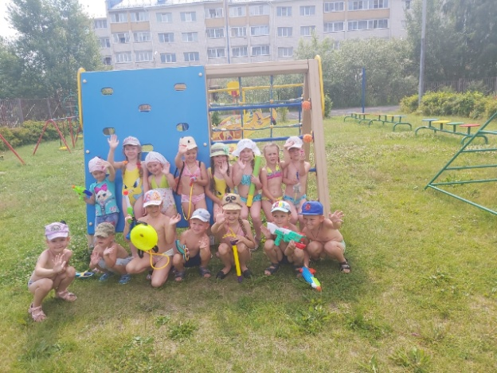
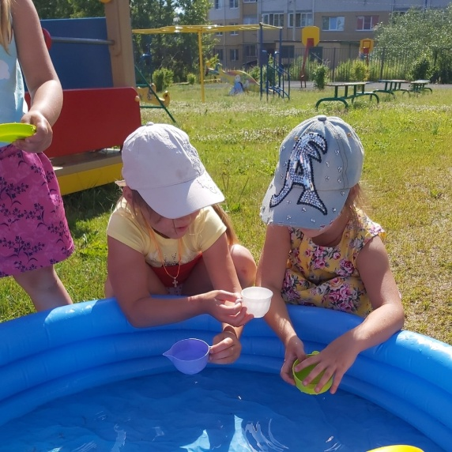
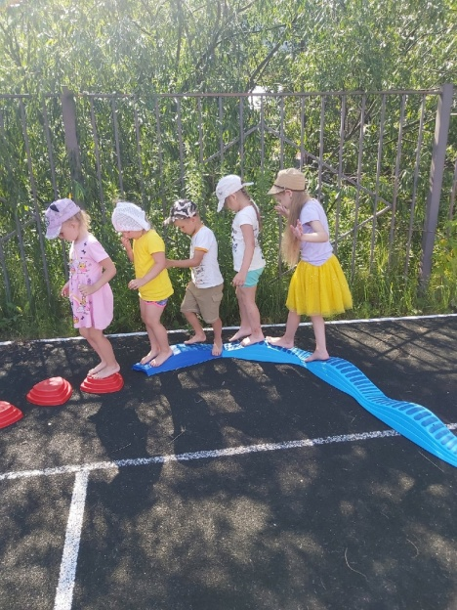
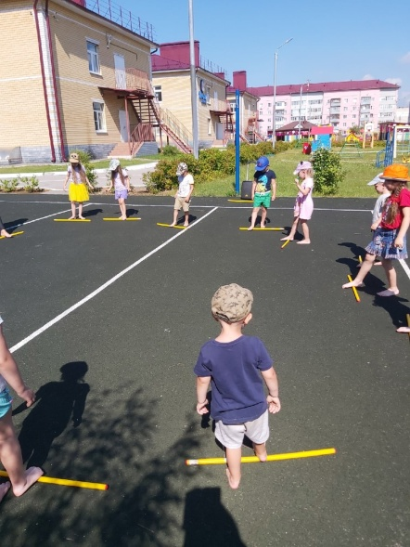
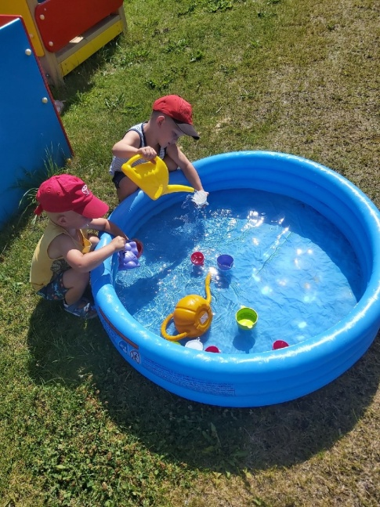

Slide 4
